Slide 1
Муниципальное автономное дошкольное образовательное учреждение детский сад комбинированного вида №29
«Развитие тактильной памяти детей дошкольного возраста»
Подготовила воспитатель высшей категории:
Хайбулина Наталья Григорьевна

Slide 2
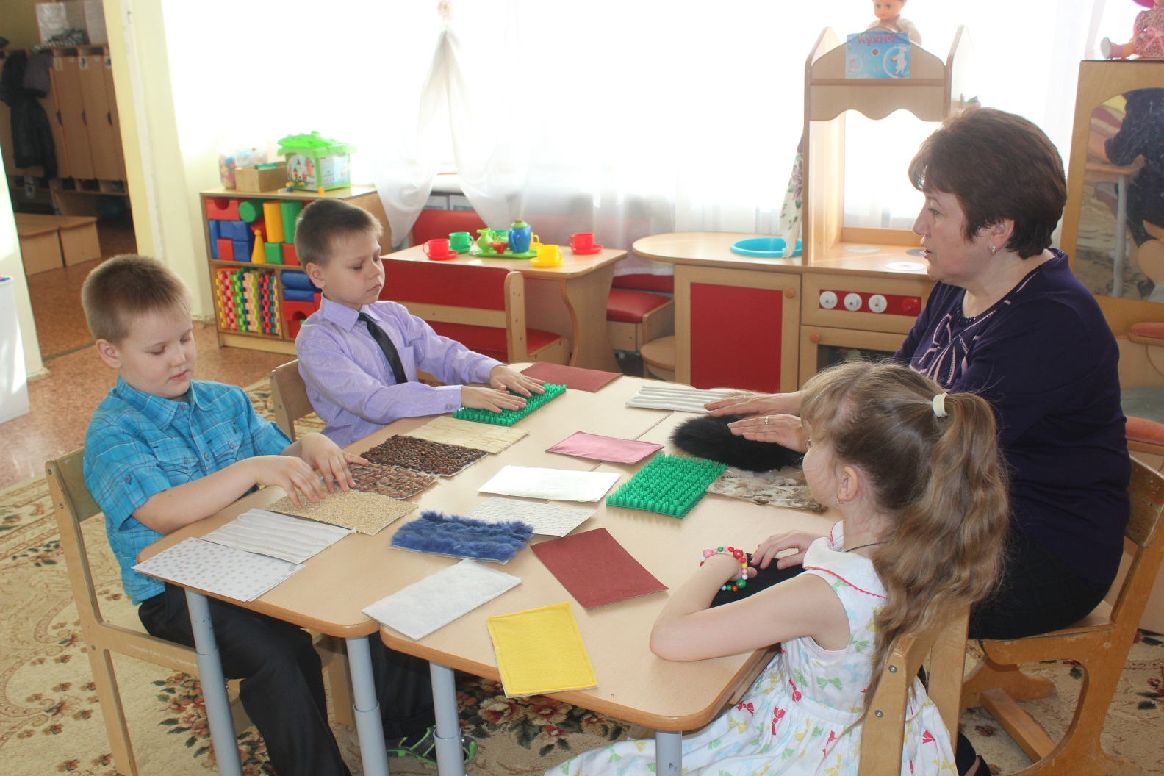
Работа с тактильными дощечками в детском саду

Slide 3
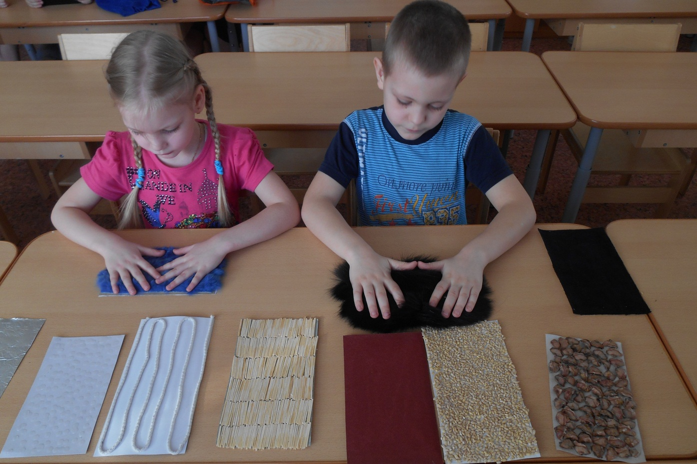
Совершенствование мелкой моторики играет важную роль в общем развитии ребёнка, особенно его речевых способностей. Рука, пальцы, ладошки ребёнка – едва ли не главные органы, приводящие в движение механизм мыслительной деятельности детей.
В работе с дошкольниками можно использовать тактильные дощечки.

Slide 4
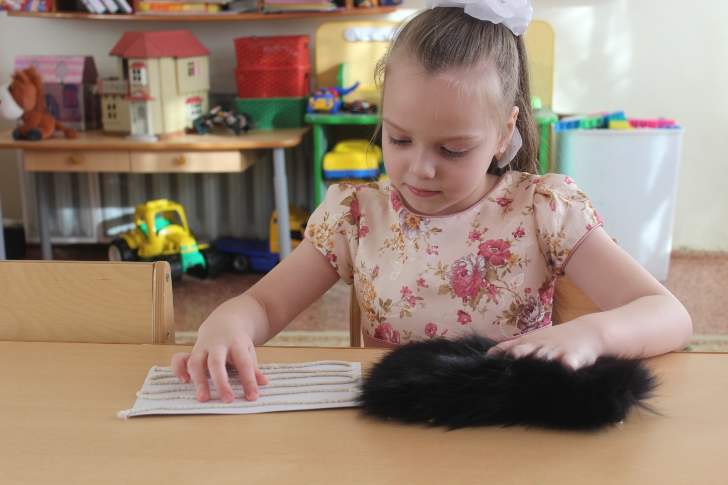
Для всех категорий детей игра с тактильными дощечками развивает речевую активность (развитие пассивного и активного словаря, лексико-грамматических категорий и др., стимулирует воображение, творчество и, несомненно, развивает концентрацию внимания, терпение.

Slide 5
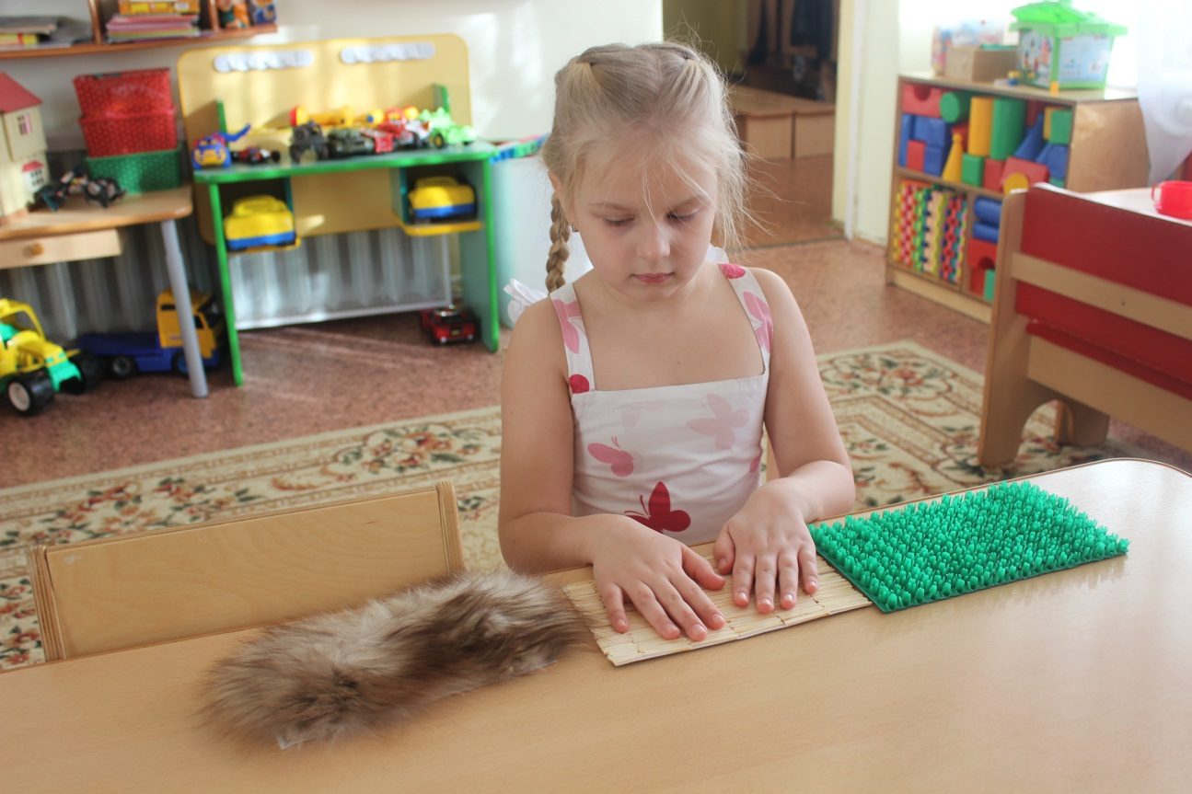
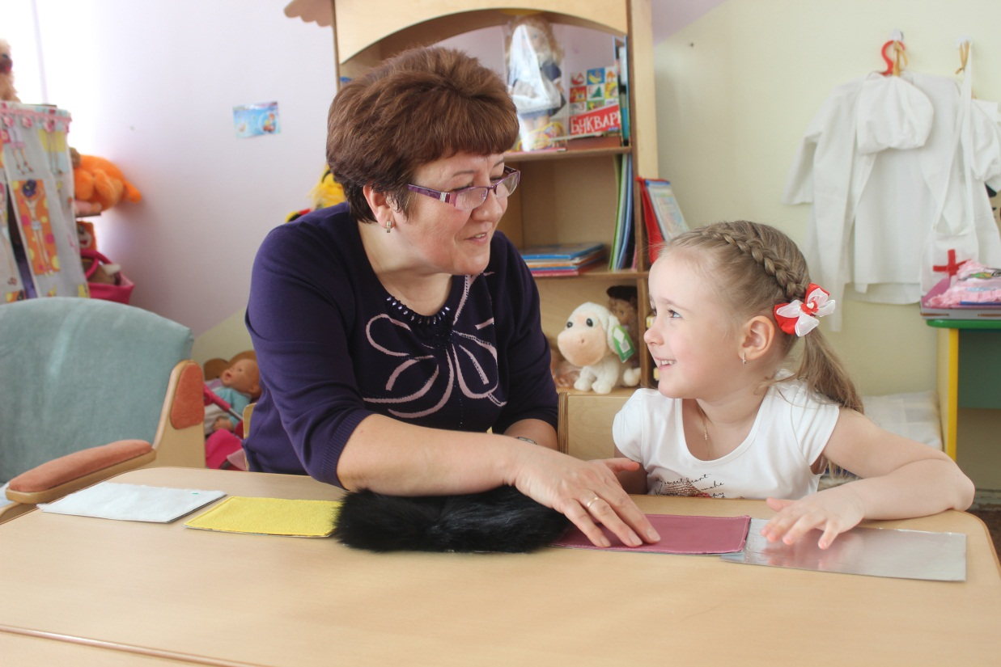

Slide 6
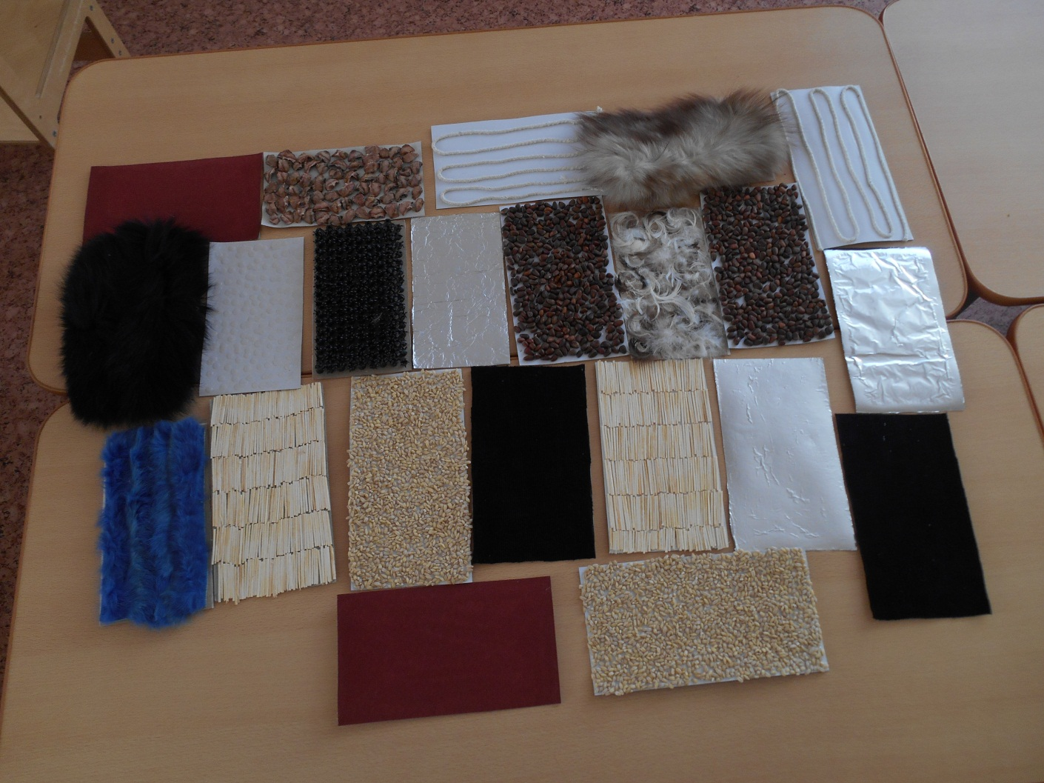
Материал для тактильных дощечек: мех(натуральный и искусственный), фольга, воск от свечи, разнообразная ткань, спички, крупа ,веревки, шнурки и т.д.

Slide 7
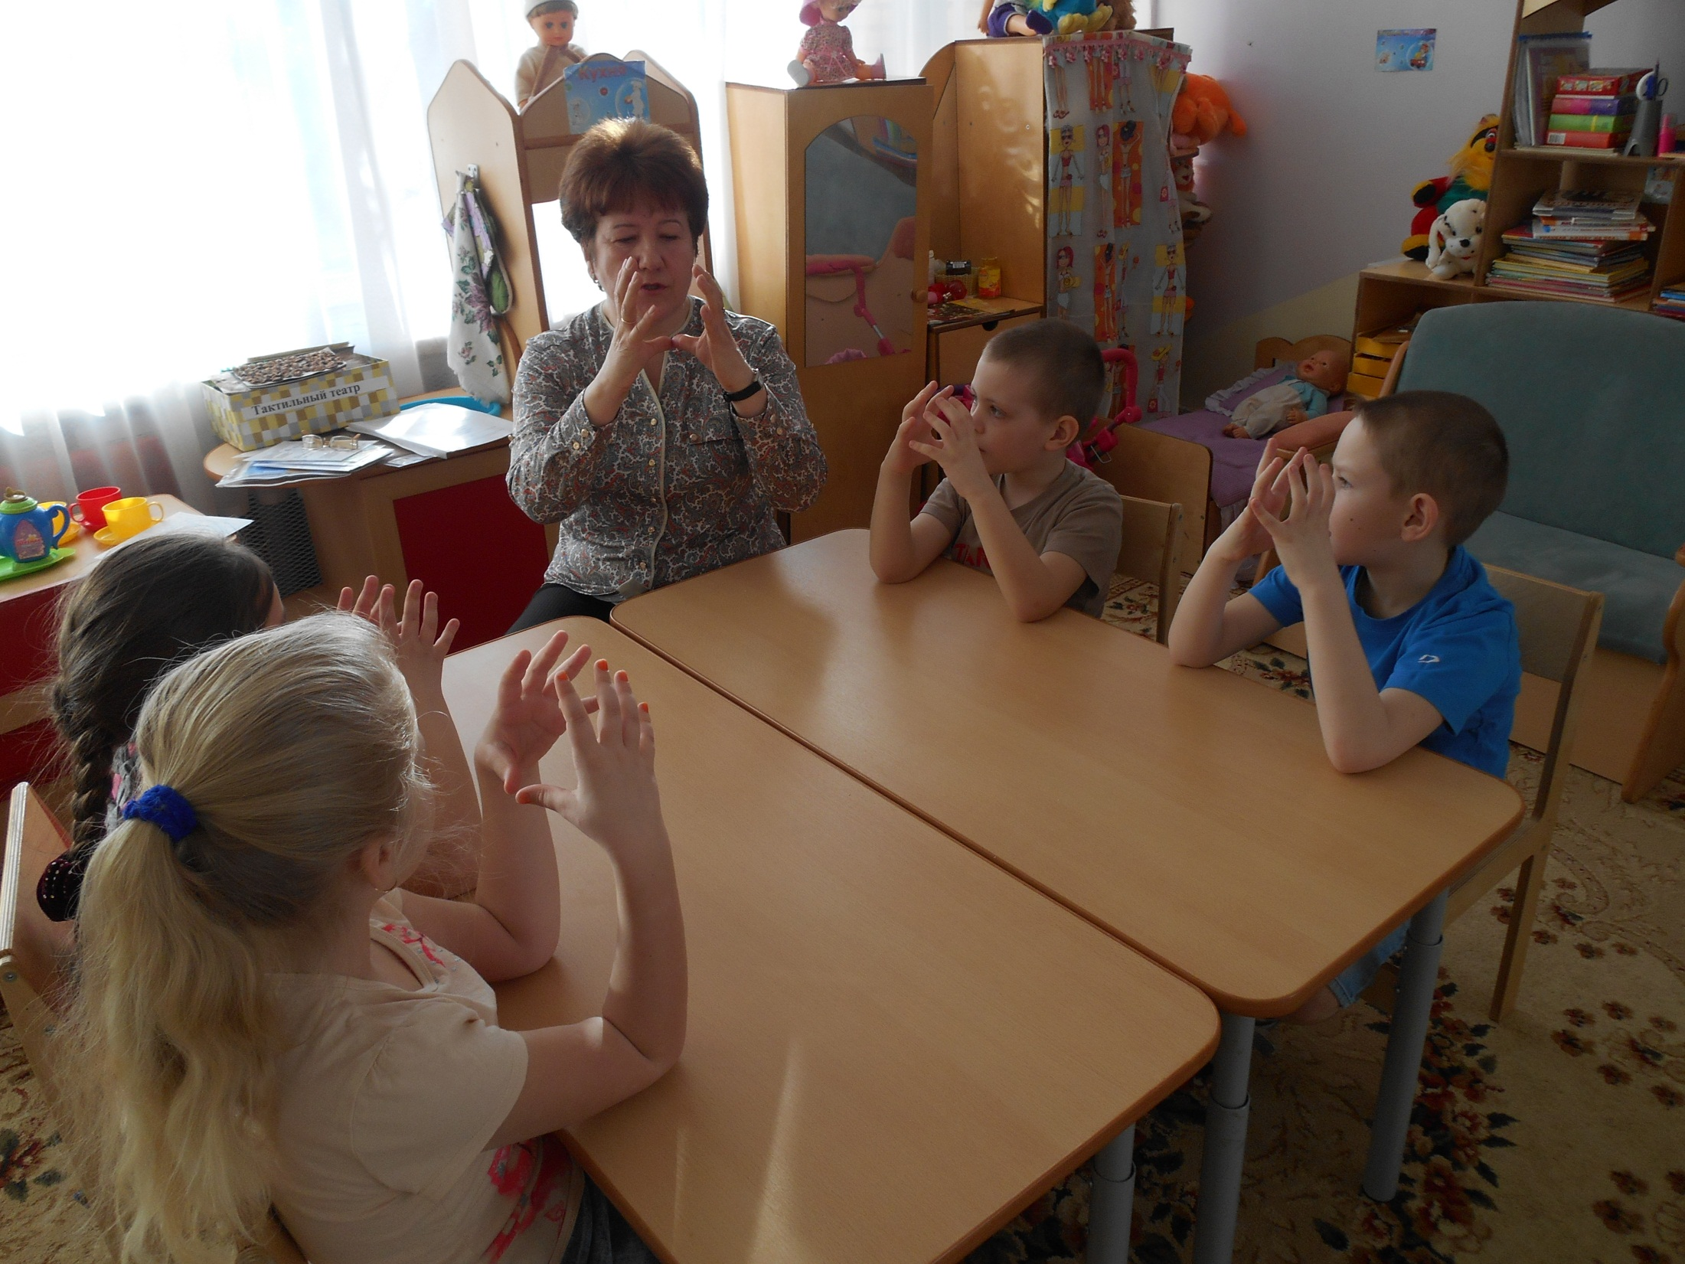

Slide 8
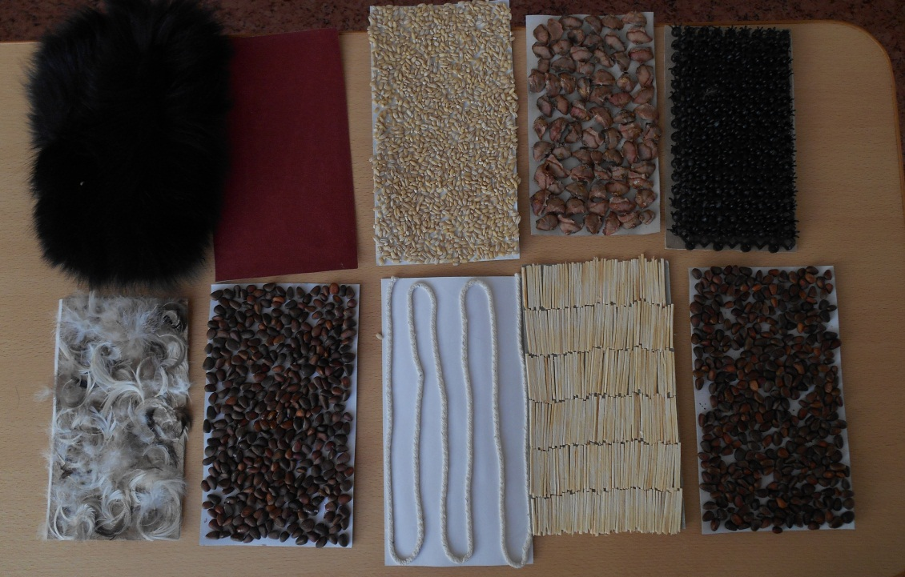
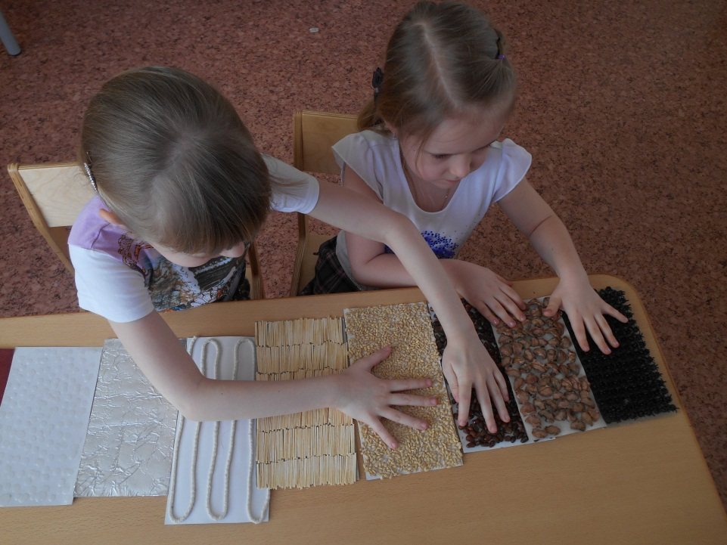
Этапы работы:
Первый этап:
Знакомство детей с пособием: обследование дощечек зрительное и тактильное с названием поверхности, сравнение качества поверхностей с окружающими предметами. Обучение приёмам обследования. Нахождение дощечки по описанию. Описание заданной дощечки.

Slide 9
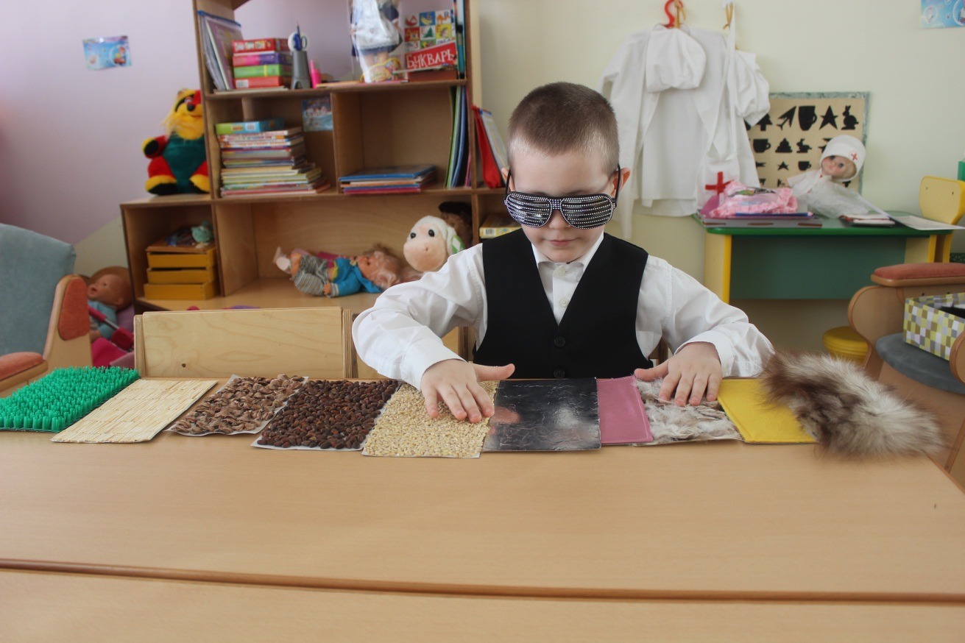
Игра №1:
Разложить дощечки в ряд по порядку номеров от1 до 10. Предложить ребёнку надеть очки и тщательно, не торопясь ощупать поверхность каждой дощечки. Пусть ребенок запомнит, какие они на ощупь и в каком порядке лежат. Затем ребёнок пробует на ощупь разложить дощечки в прежнем порядке.

Slide 10
Игра №2:
Ребёнок, надев очки, берёт дощечку №1 (на которой мех) ощупывает ее. Спросите, что напоминает поверхность? Он может сказать, что кошку или шубу или даже газон, с коротко подстриженной травой. Пусть фантазирует!
Теперь трогаем дощечку №4. Прикасаясь к ней можно представить кочки на болоте или капли варенья на блюдце и пр. Спросите вашего ребёнка, что представляет он, когда дотрагивается до этих дощечек? Не торопите малыша, он должен сосредоточиться и представить картинку перед глазами. Игру можно усложнить, если попросить ребёнка нарисовать, то, что напоминала ему та или иная дощечка.

Slide 11
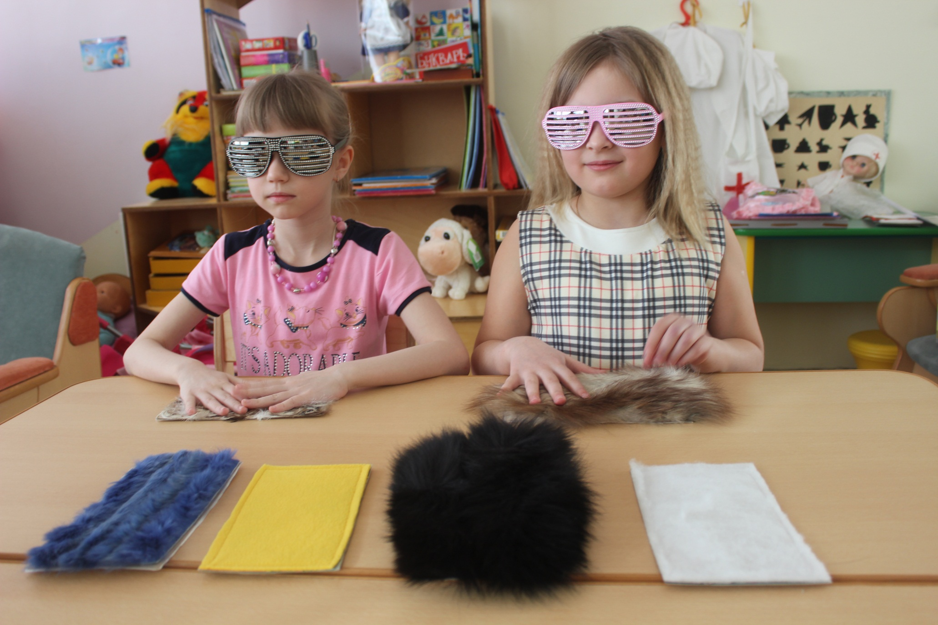

Slide 12
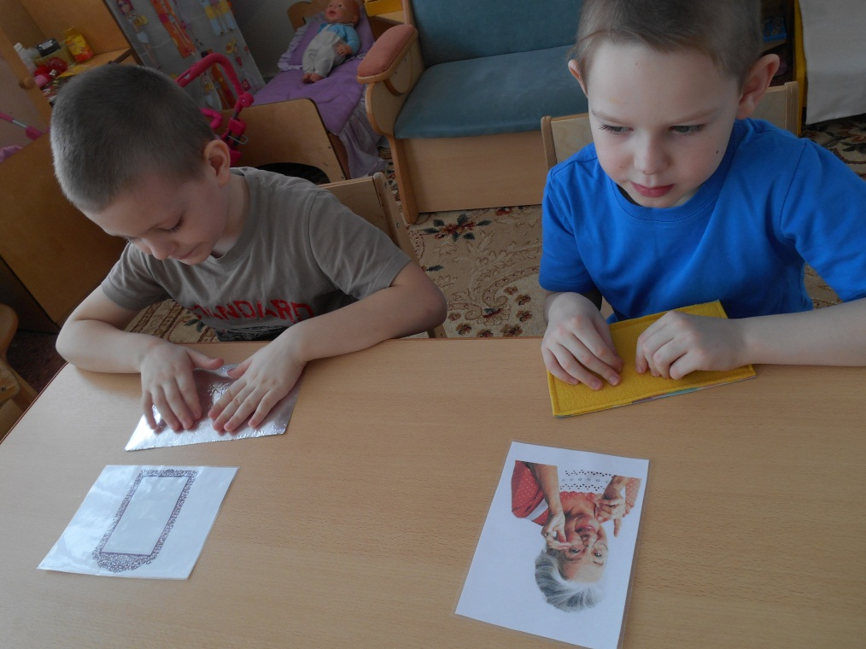
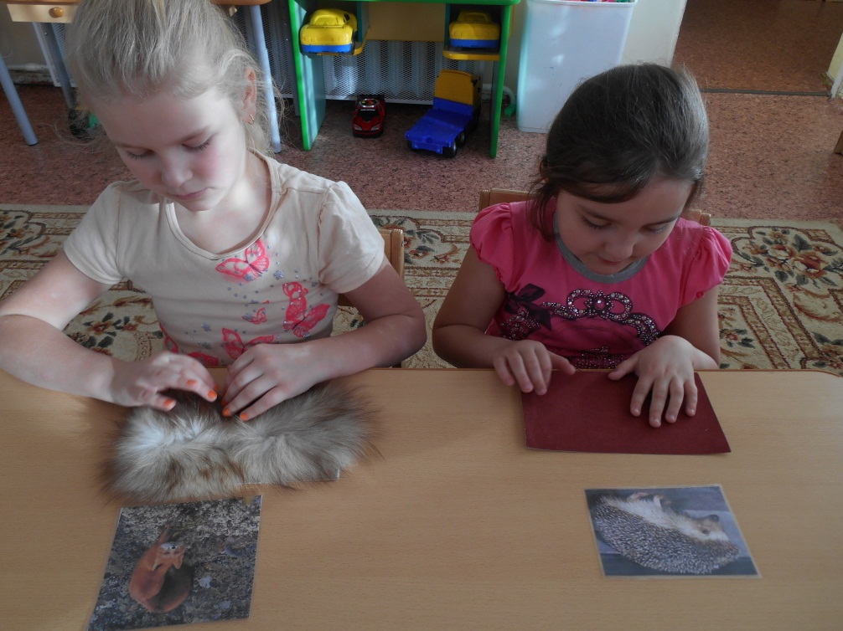
Второй этап:
Манипулирование дощечками: соотнесение поверхности дощечек с определённым предметом, животным, эмоциональным состоянием .

Slide 13
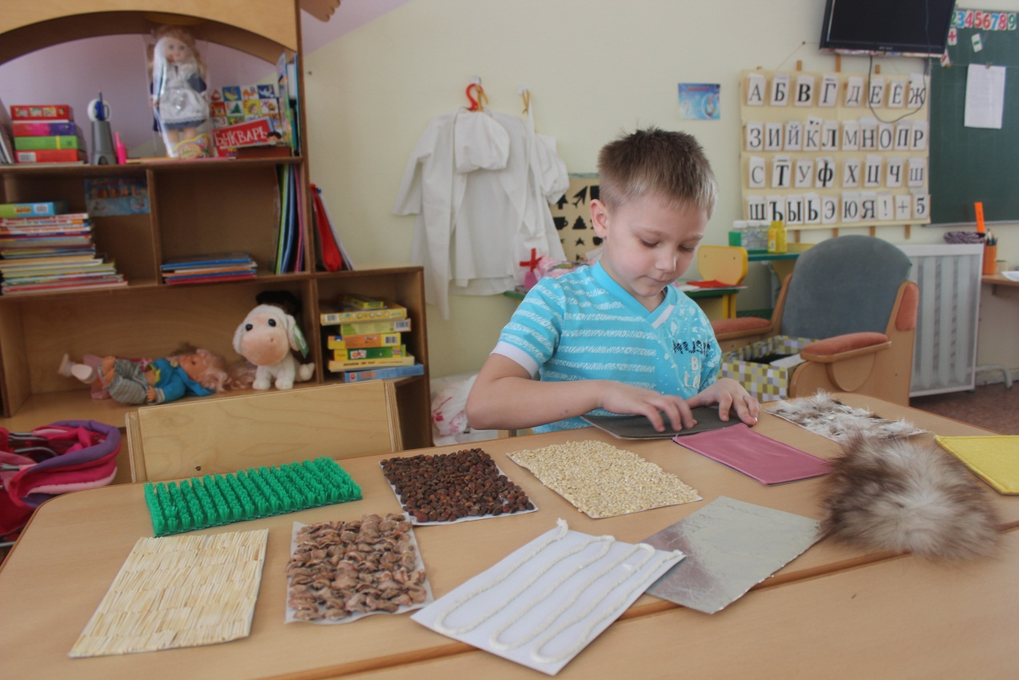
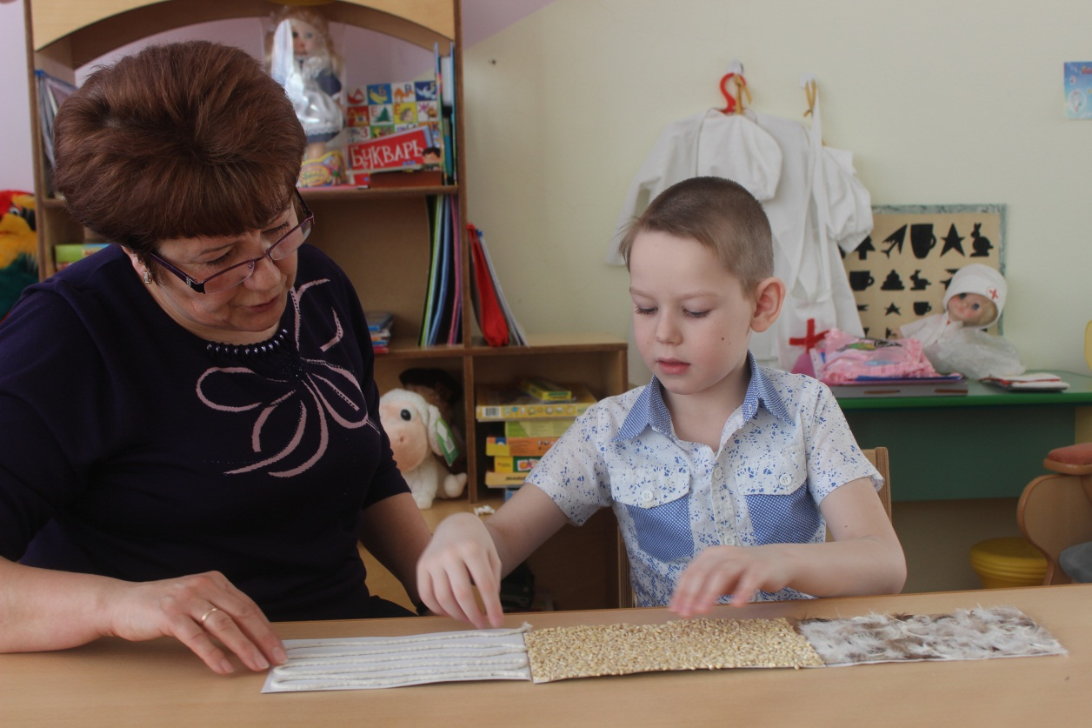

Slide 14
Игра №3:
Поиграйте с ребёнком в весёлую игру. Представляйте, что каждая дощечка – это кто – то из знакомых.
Дощечка №1, например, дедушка, потому что у него такая же мягкая пушистая борода.
Дощечка №8 (пустая) – мама, потому что у нее очень гладкие волосы.
Дощечка №2 - мой брат, потому что он драчун.
Детвора с удовольствием играет в смешные «представлялки».
Игру можно усложнить, если предложить нарисовать, кого напоминает дощечка.

Slide 15
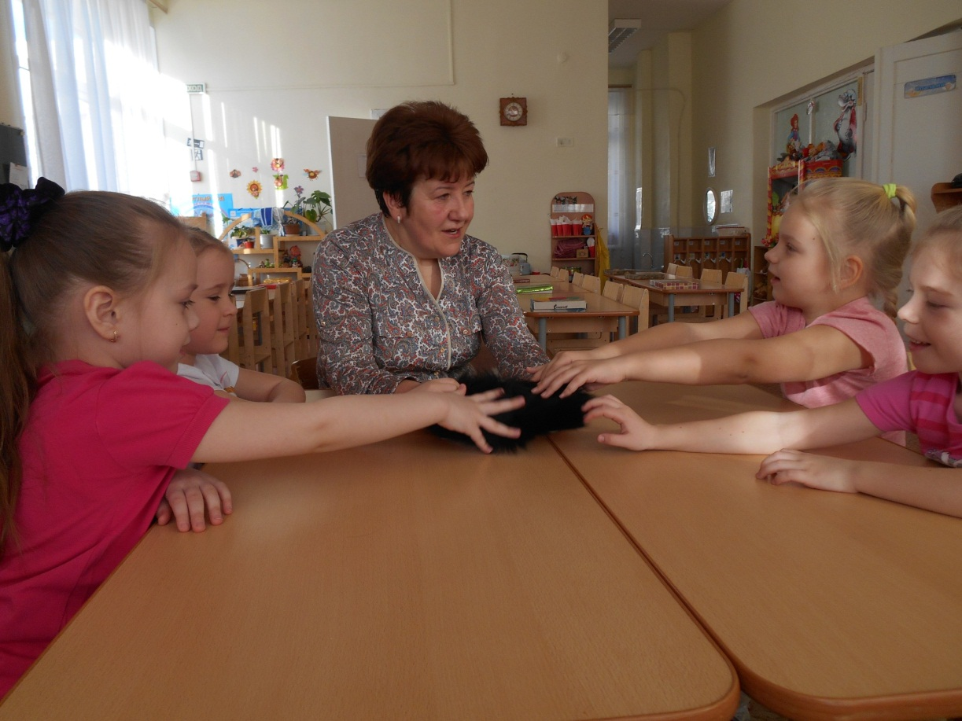
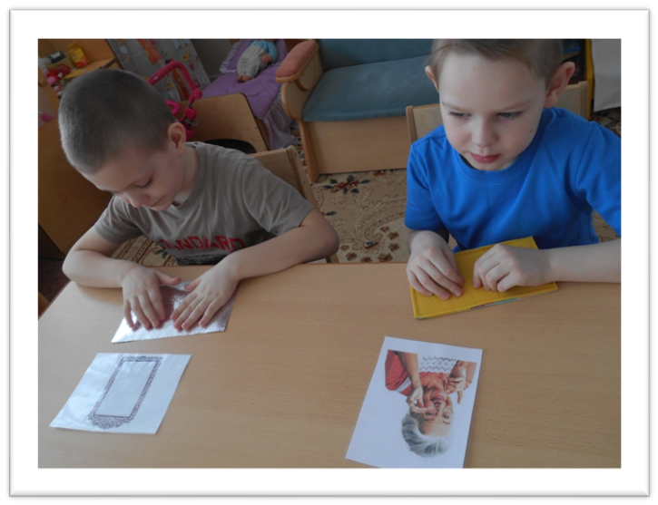

Slide 16
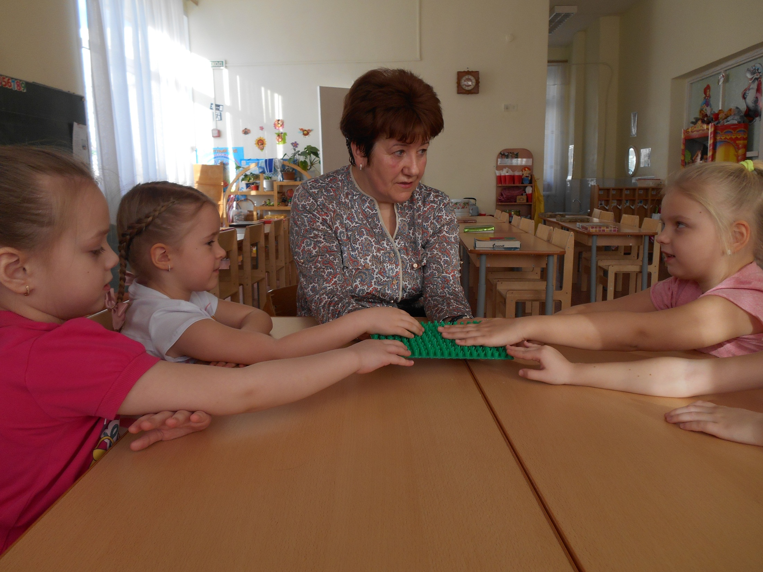

Slide 17

Игра №4:
Предложите ребёнку ощупать дощечки и разложить их на приятные и неприятные. Попросите объяснить, почему. Например: дощечки №1,9,3 – приятные, потому что они мягкие, пушистые, гладкие и т.д. Дощечки №2,6 и 7 – неприятные, потому что колючие, шершавые и т.д. разложить дощечки от самой гладкой до самой шероховатой. Найти дощечку похожую на котика, ежика, самую добрую, самую злую, самую грустную.

Slide 18
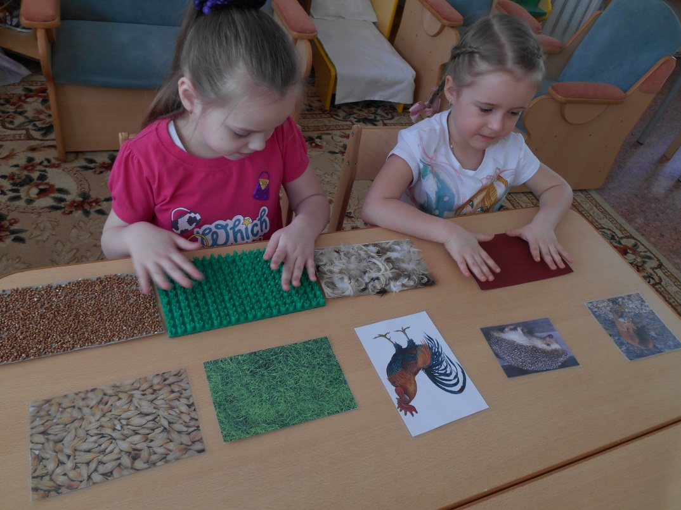
Третий этап:
Составлять рассказы, сказки с опорой на тактильные дощечки и тактильные ощущения. Такие задания используются для детей старшего дошкольного возраста.

Slide 19
Игра №5:
Более сложная игра для детей, с которыми вы уже развивали память и воображение.
Предложите ребёнку составить сказку или мультфильм из дощечек. Например: «Мальчик пошел гулять по дороге (берет дощечку №6),потом сел отдохнуть на мягкую траву (берёт дощечку №9). Увидел дом с шершавой стеной (берёт дощечку № 2). В домике есть окно (дощечка с гладкой поверхностью №8). Вдруг пошёл дождик и на стекле появились капли (дощечка с воском №4). И так далее. Побуждайте ребёнка фантазировать, задавая вопросы.

Slide 20
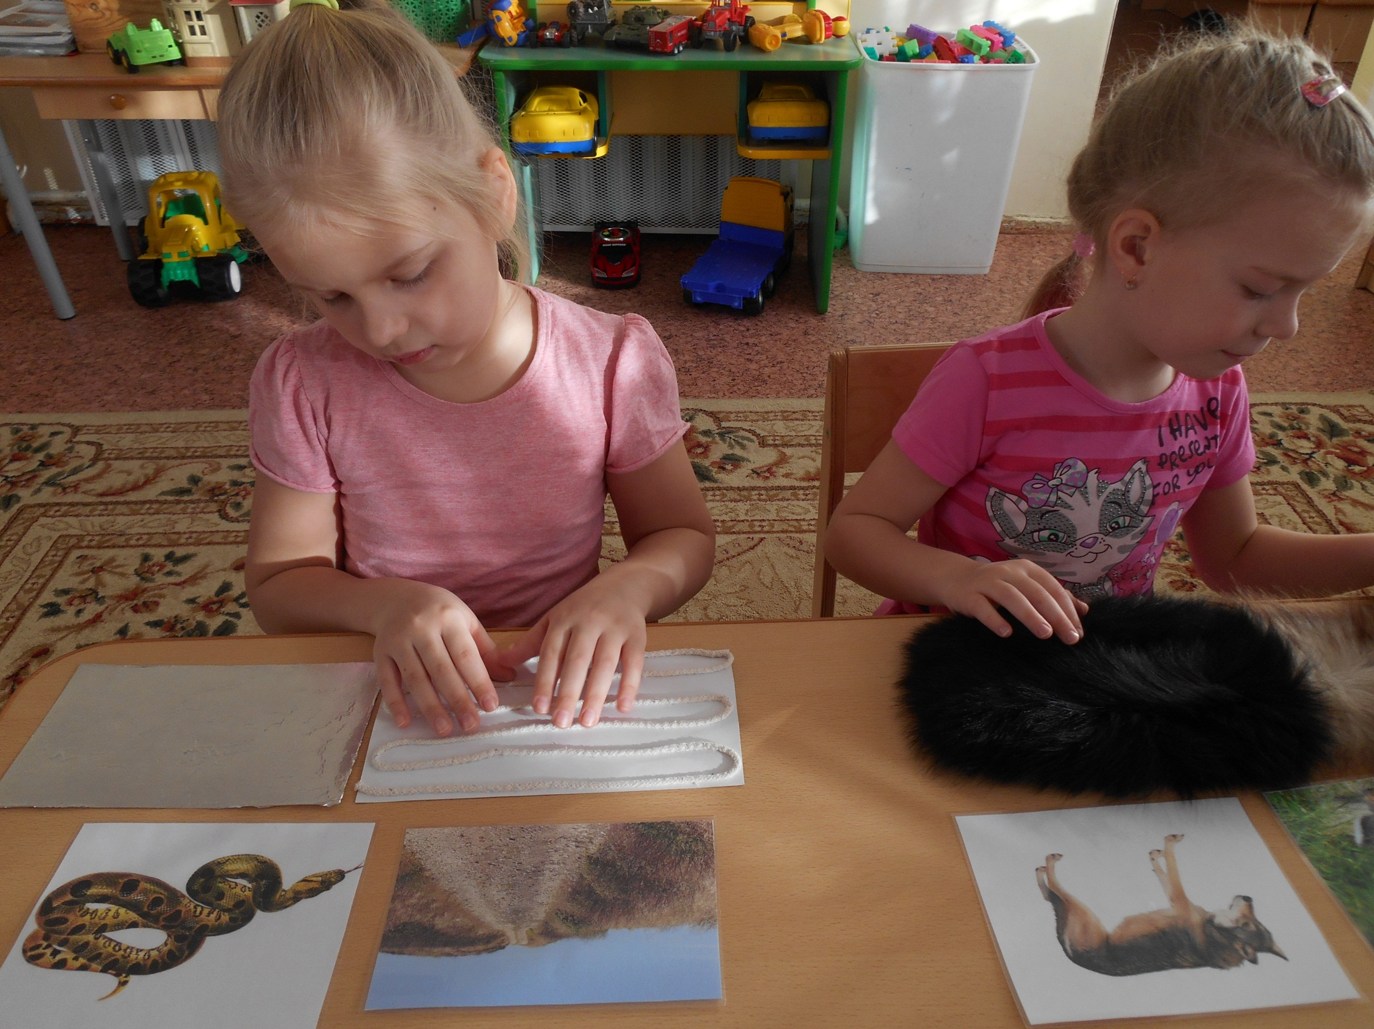

Slide 21
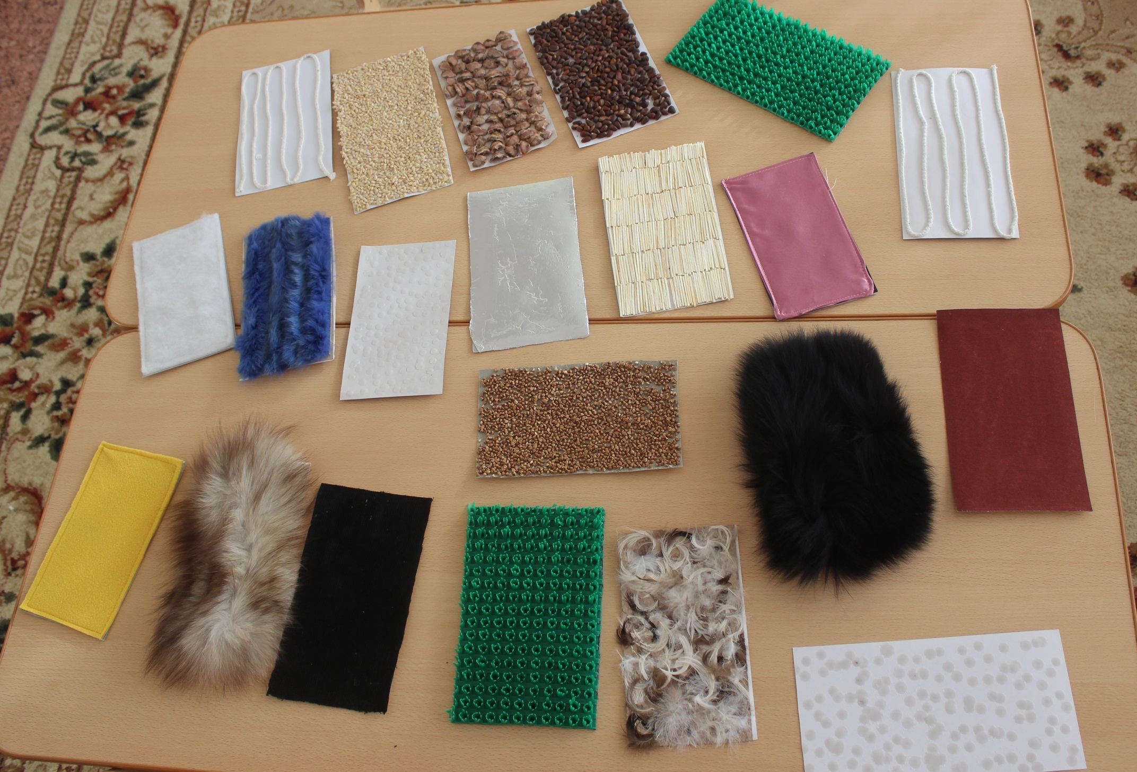

Slide 22
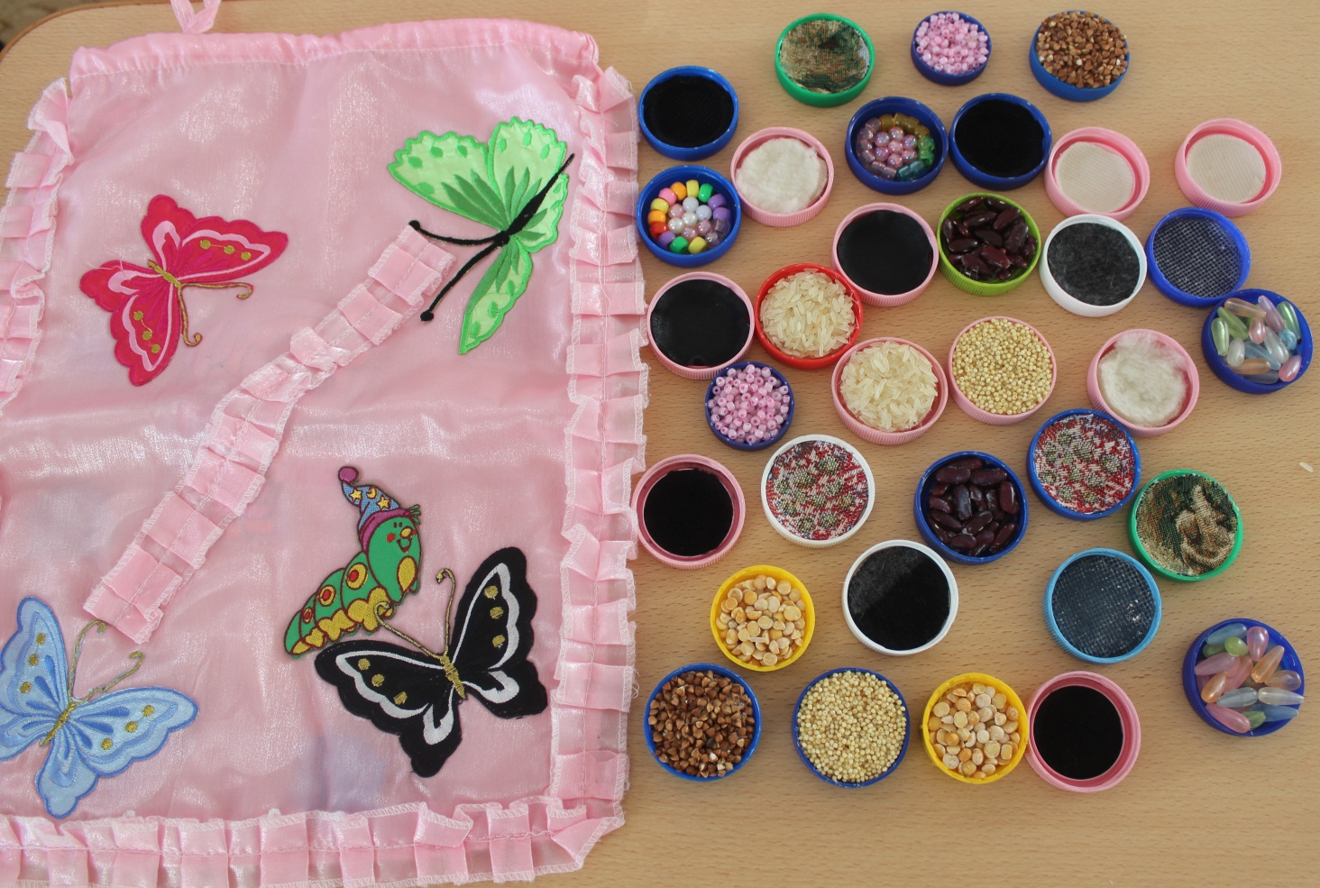
Дидактическое пособие «Тактильные крышечки»
Цель: развивать тактильное восприятие; обогащать активный словарь детей новыми словами, развивать память, внимание, воображение, образное мышление; мелкую моторику пальцев.

Slide 23
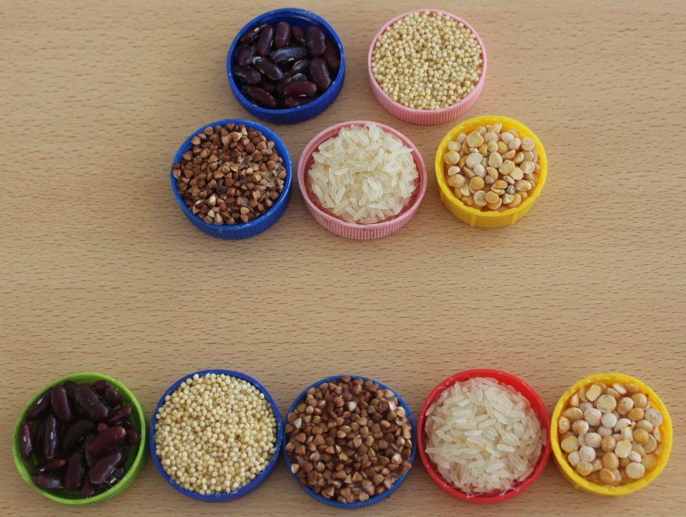
КРУПА

Slide 24
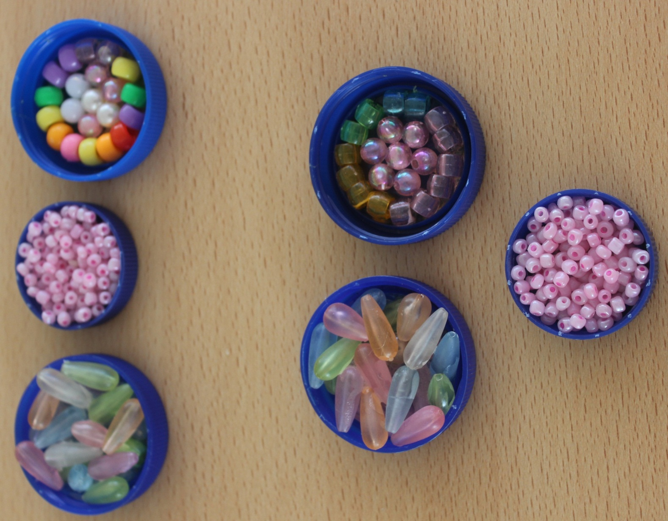
БУСЫ, БИСЕР И Т.Д.

Slide 25
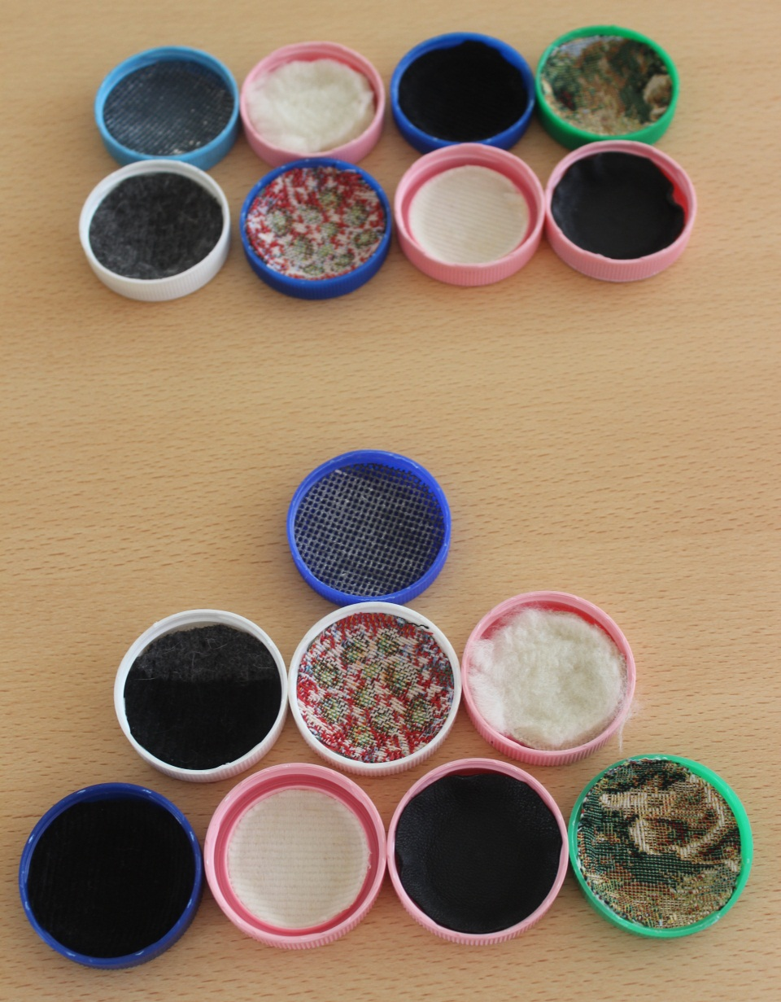
РАЗНЫЕ ВИДЫ ТКАНИ

Slide 26
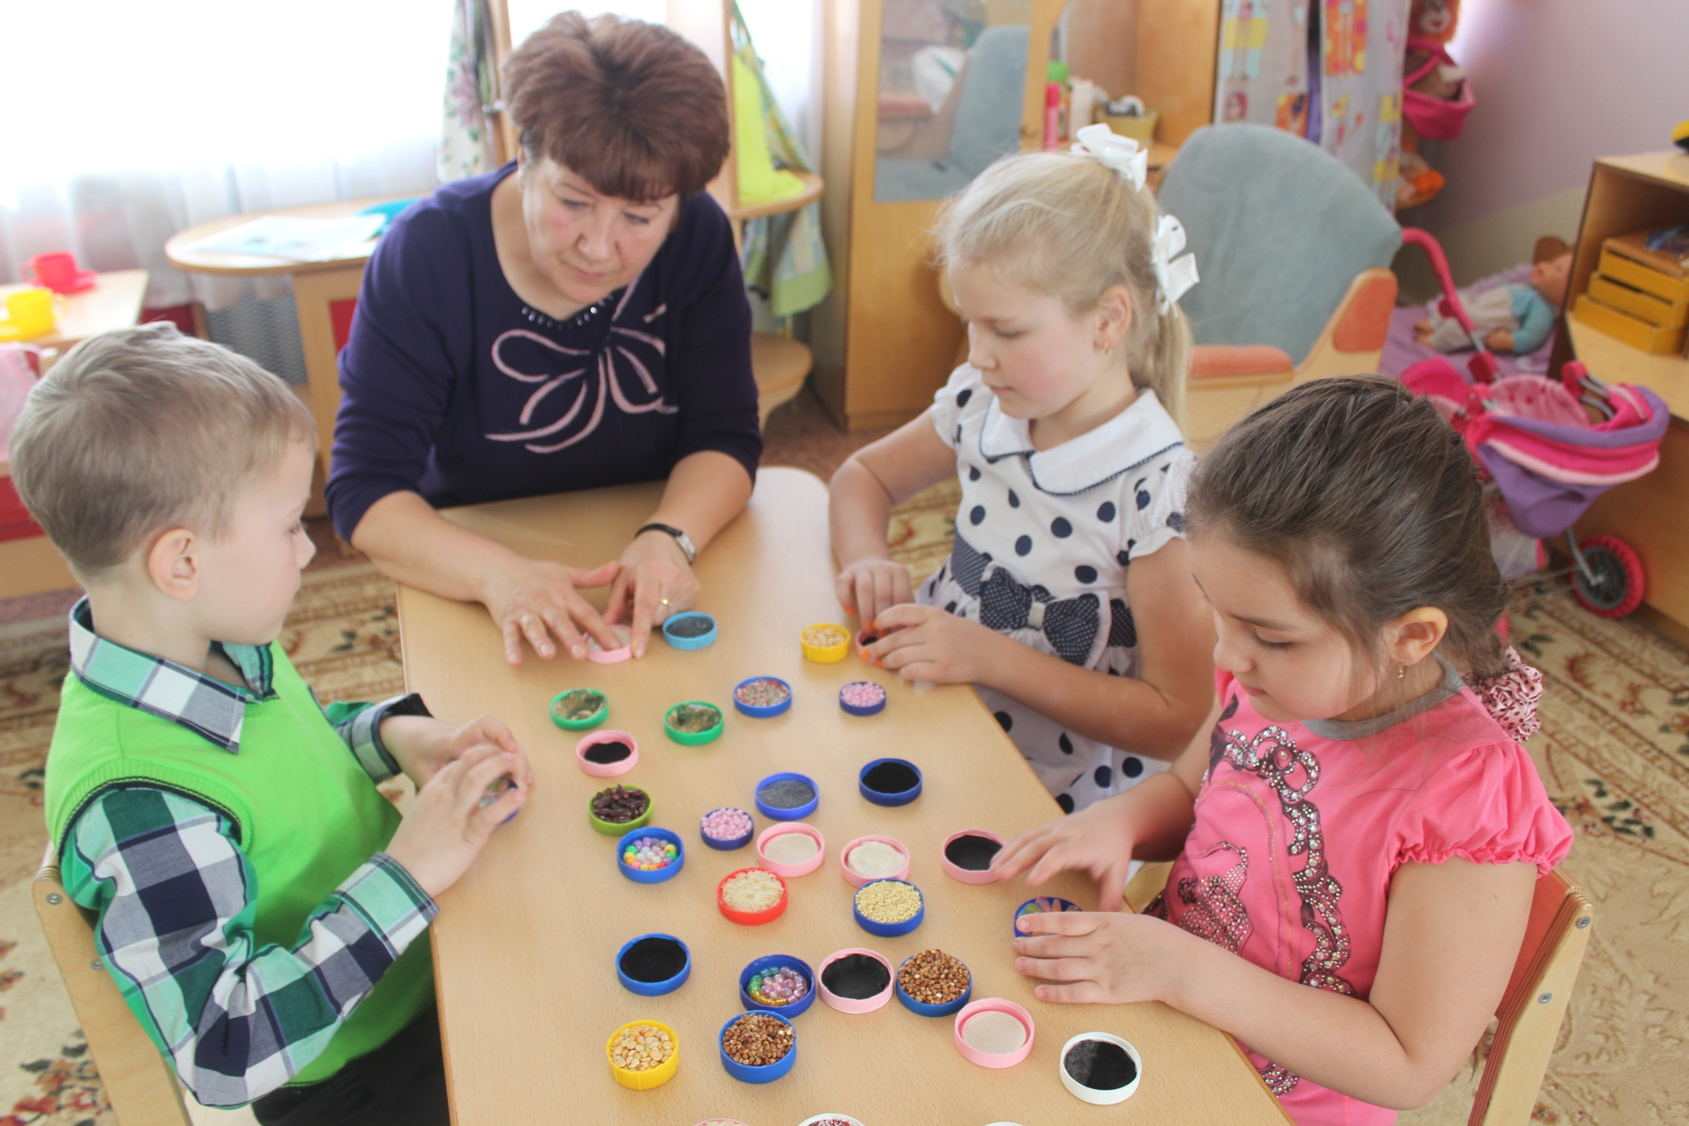

Slide 27
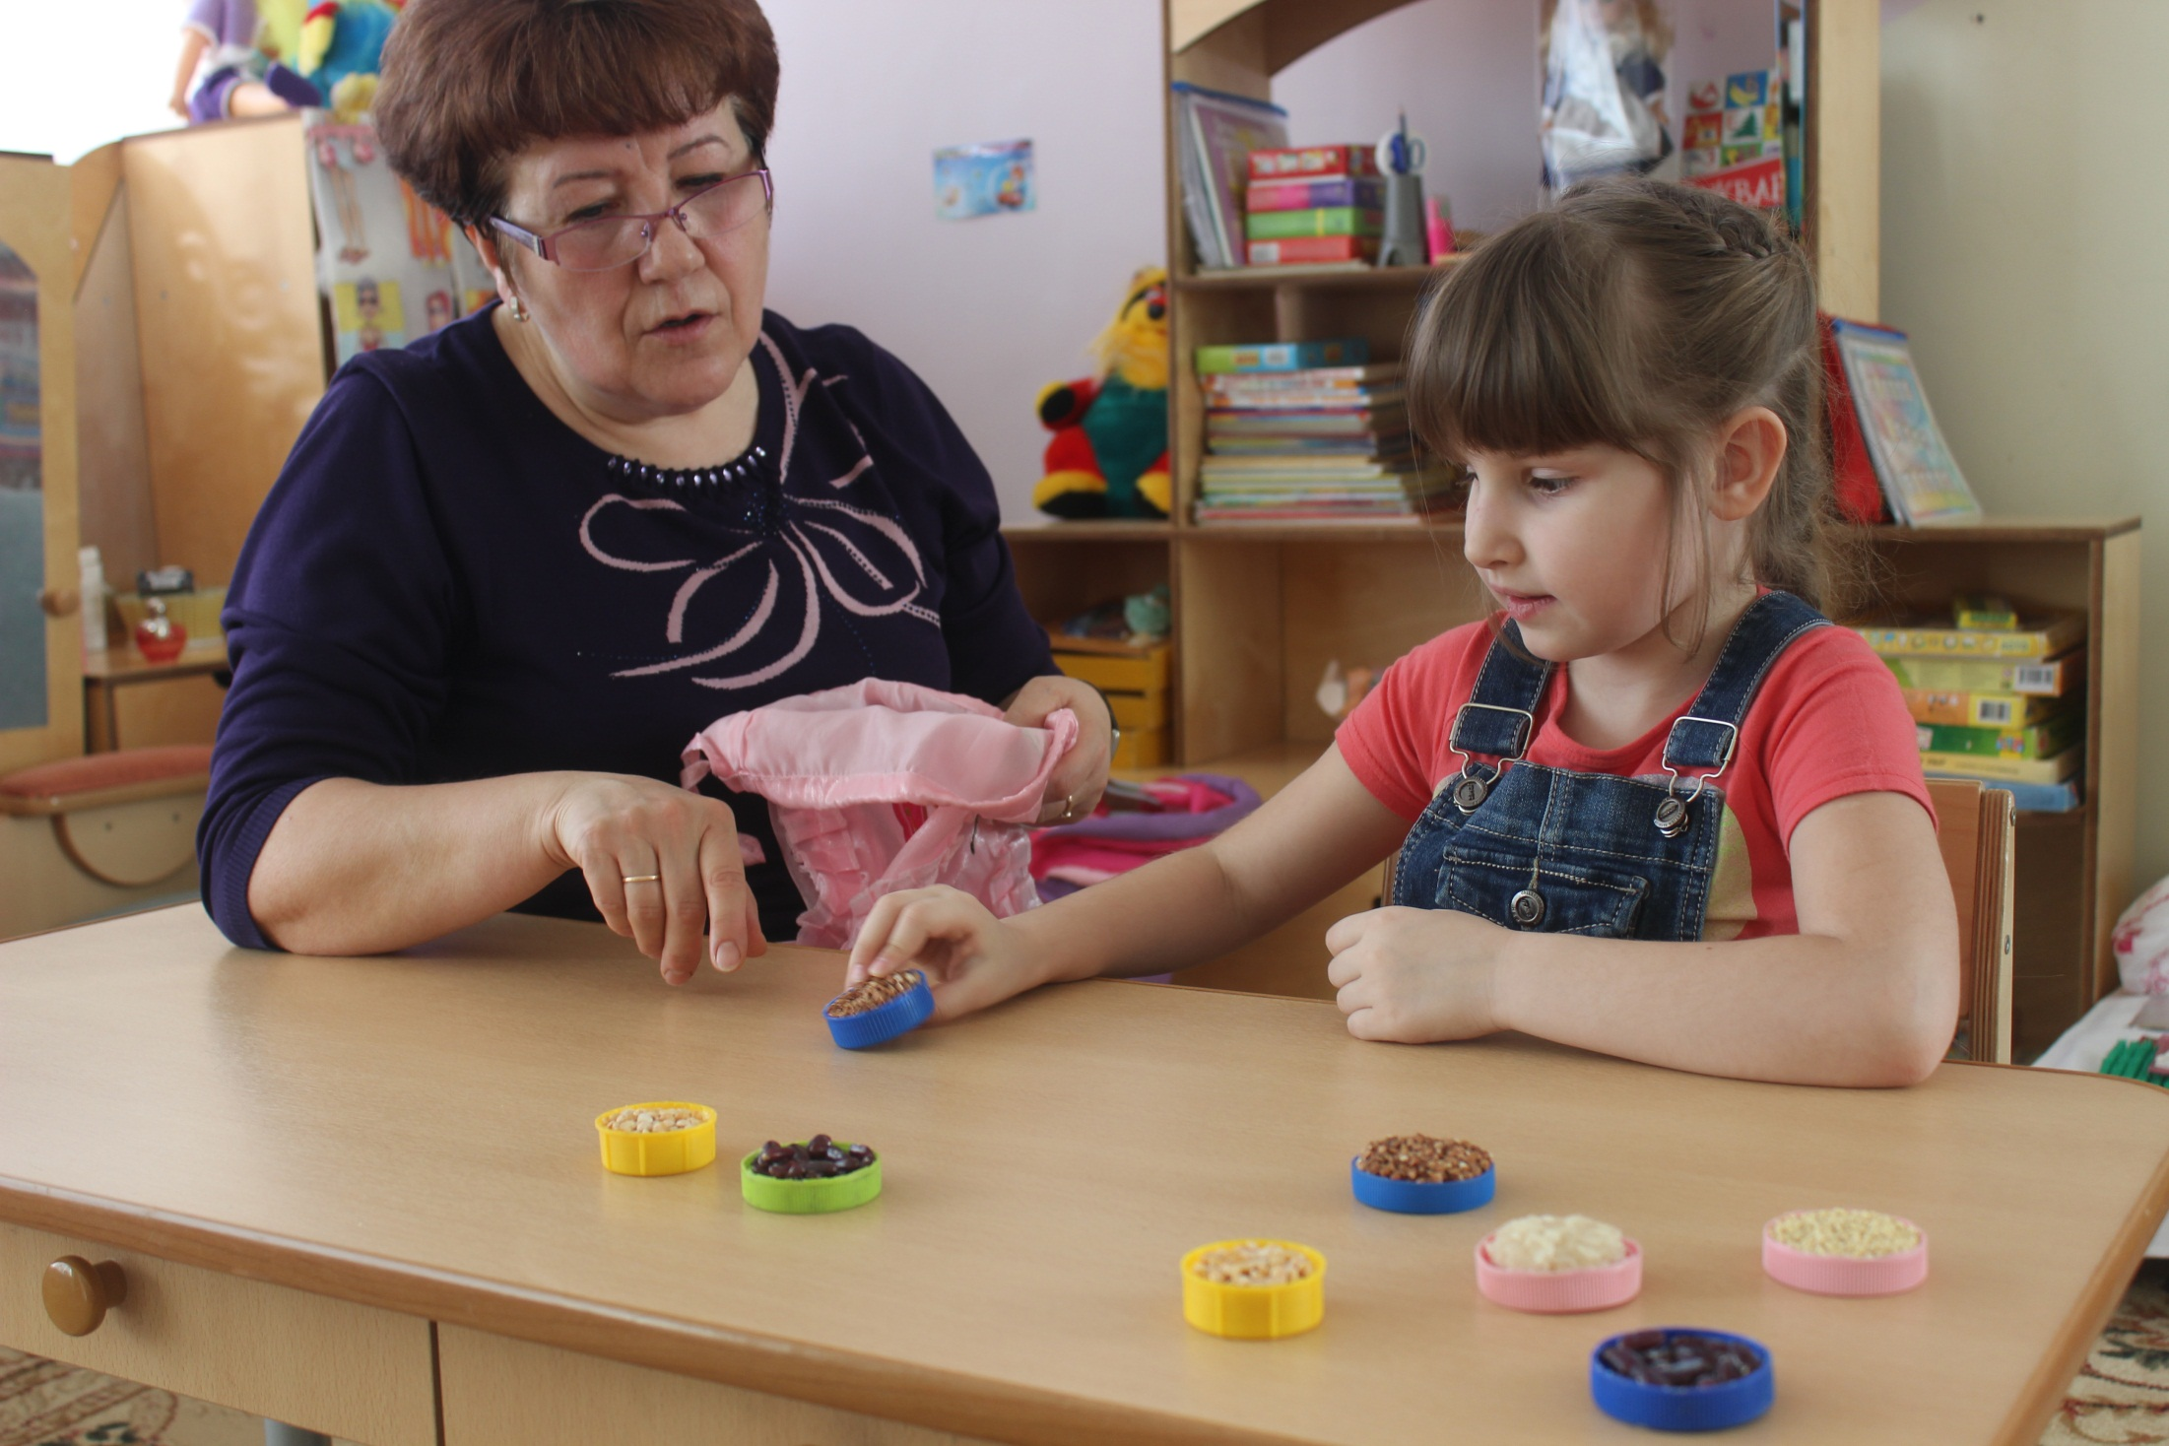

Slide 28
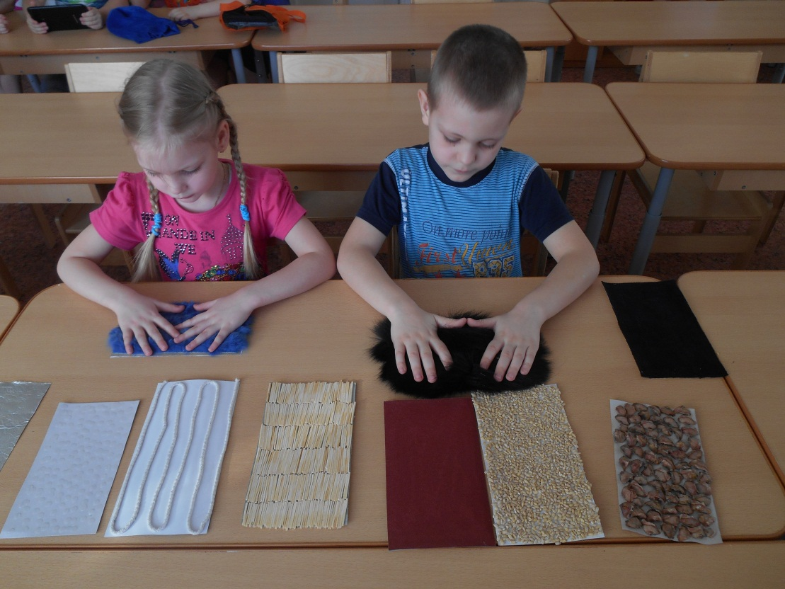
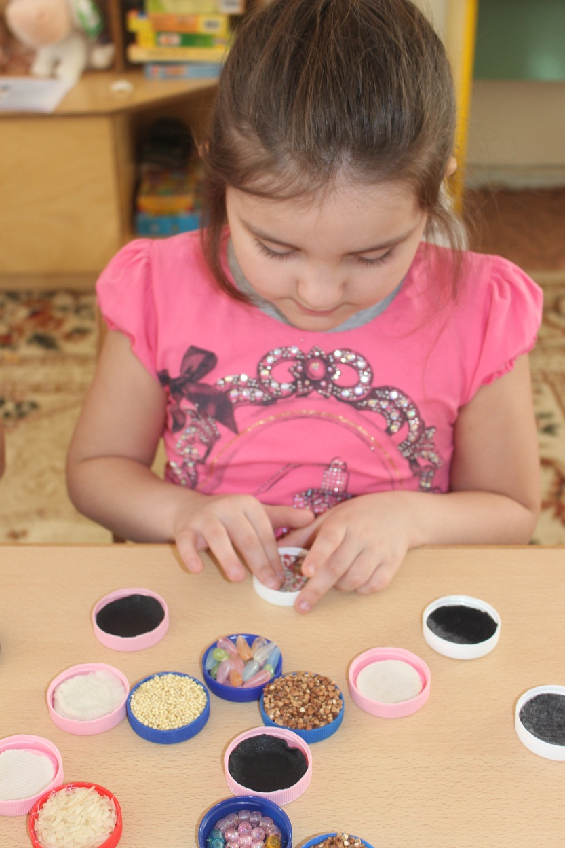

Slide 29
Список использованной литературы:
1. Светлова И. Е. Тренируем память. Учебное пособие. — М. : Эксмо, 2014.
2.Синицина Е. И. Умные занятия. Серия «Через игру — к совершенству». — М. : Лист, 2012.
3. Тихомирова Л. В. Развитие познавательных способностей детей. Популярное пособие для родителей и педагогов. — Ярославль : Академия раз- вития, 2012.

Slide 30
Спасибо за внимание!

